Slide 1
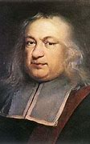
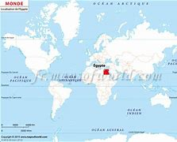
Projet J: Diophante
-fait par Ryan
-Alexandrie
-Égypte
-née entre –200 et -500
-oeuvre

Slide 2
X+Y+Z = 20 W=11
W+ X+Y = 22 Z =9
W+X + Z = 24 Y =7
W+ Y+ Z = 27 X =4
#inconnues (variable) 4
#Équations (différentes) 4
__________________________
W3+3Y+3Z =93

Slide 3
épilate
Enfance 1/6
Ado 1/12
Mariage1/7
Sans fils1/2
Il ne vécu 4 ans (déces)
Ppcm
Il a vécu 84

